Slide 1
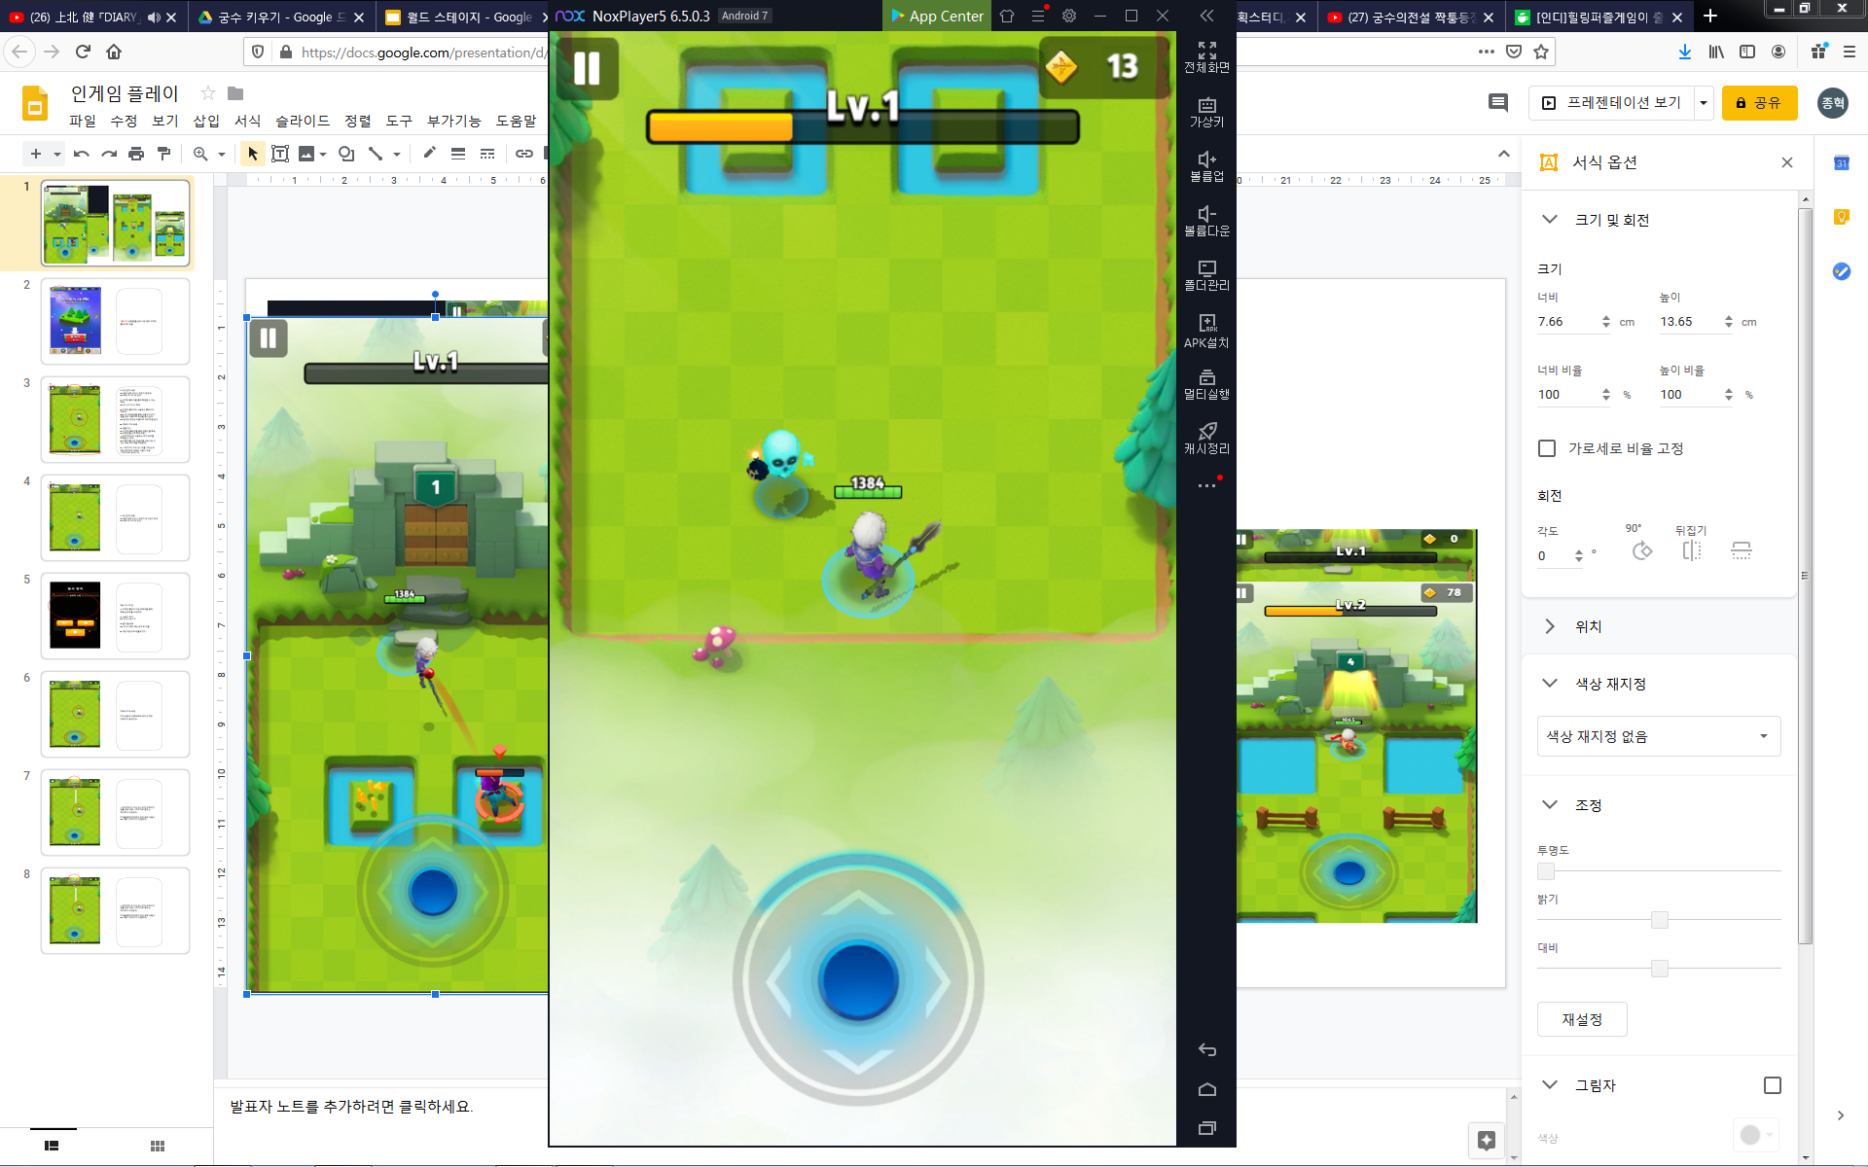
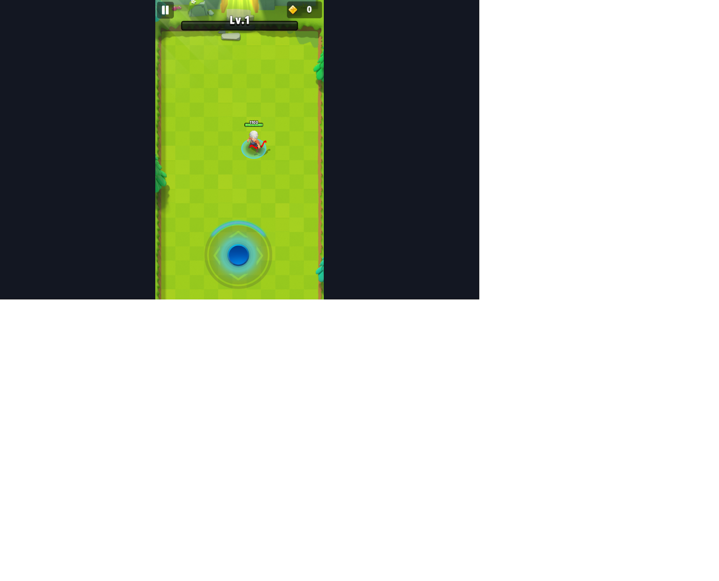
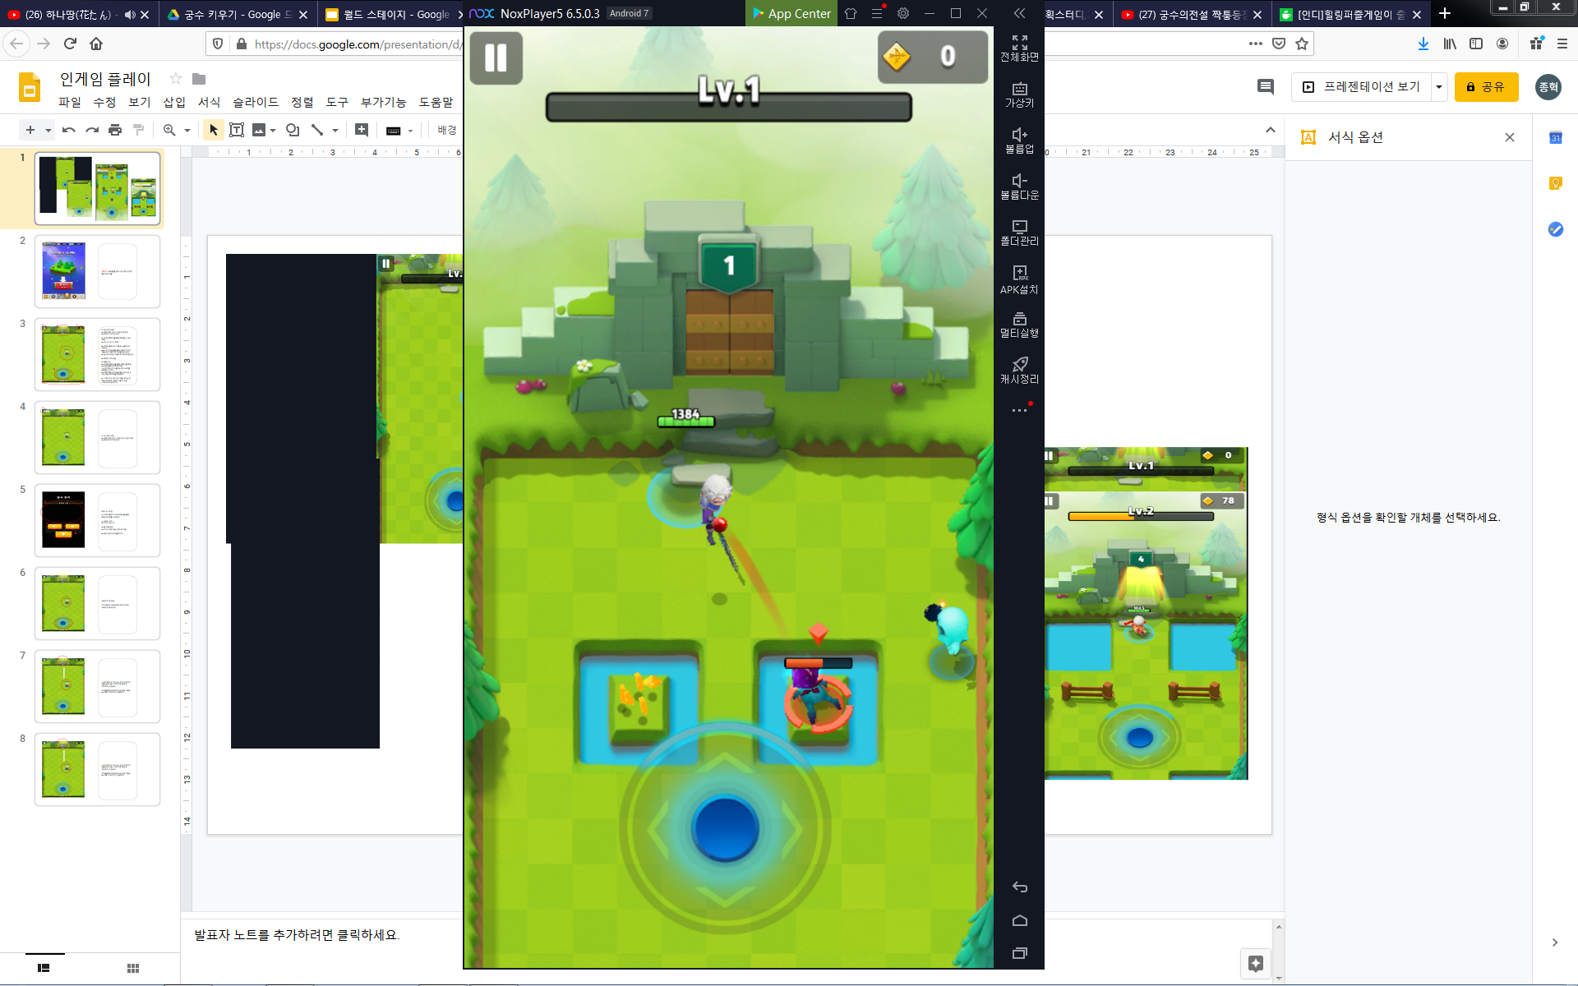
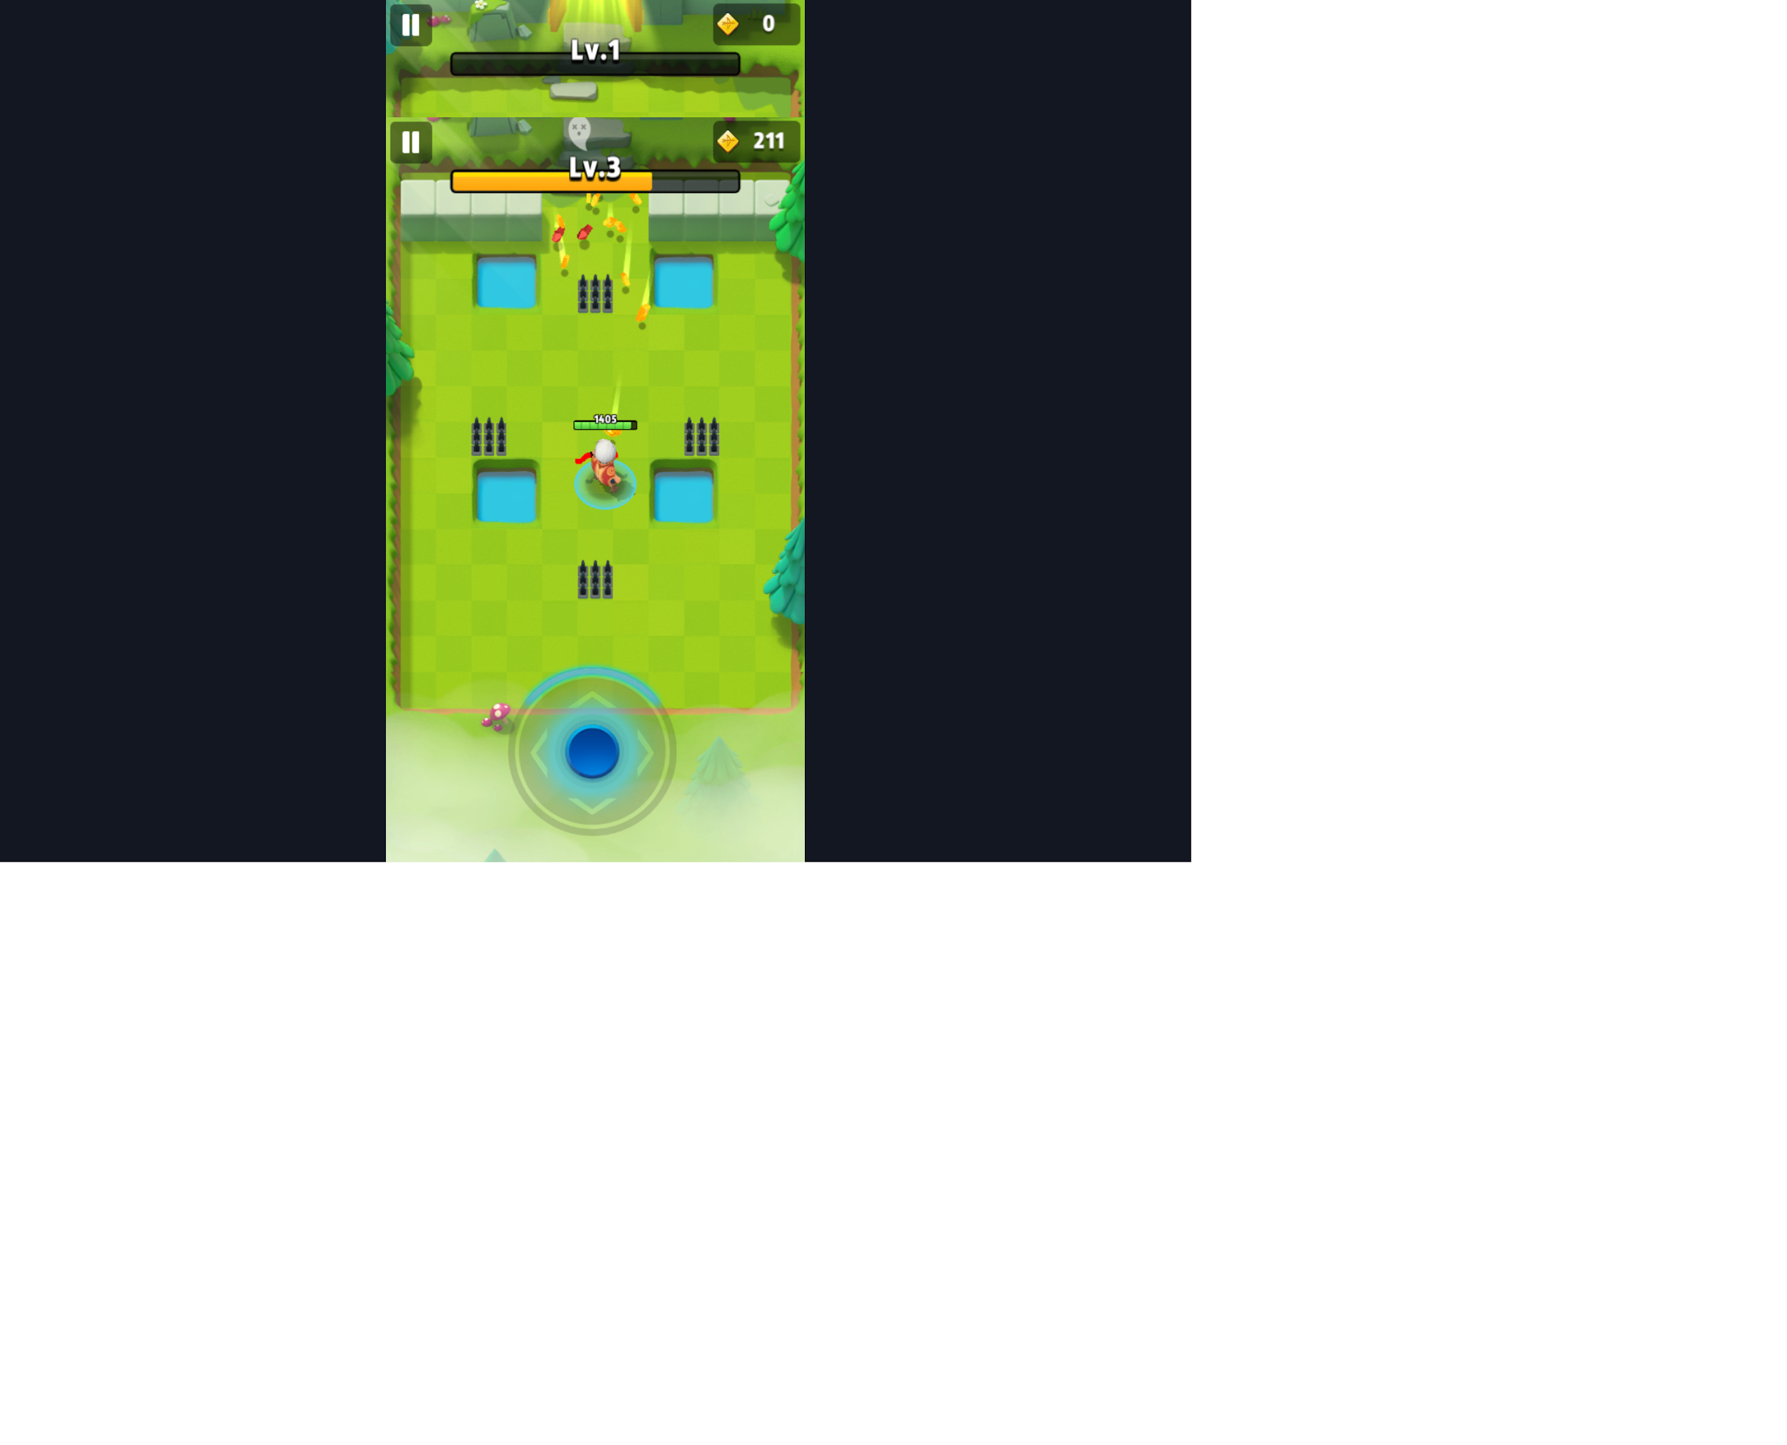
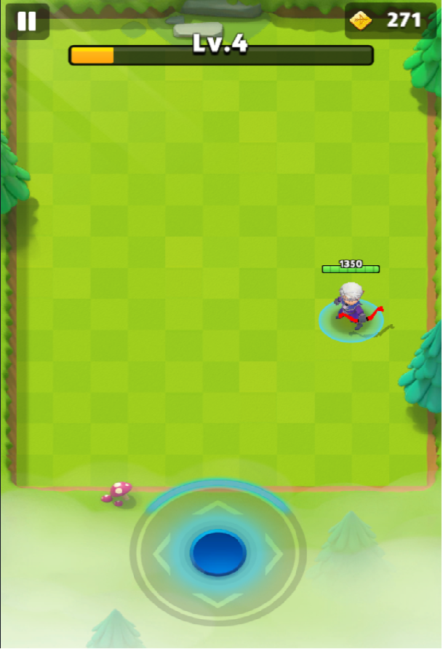
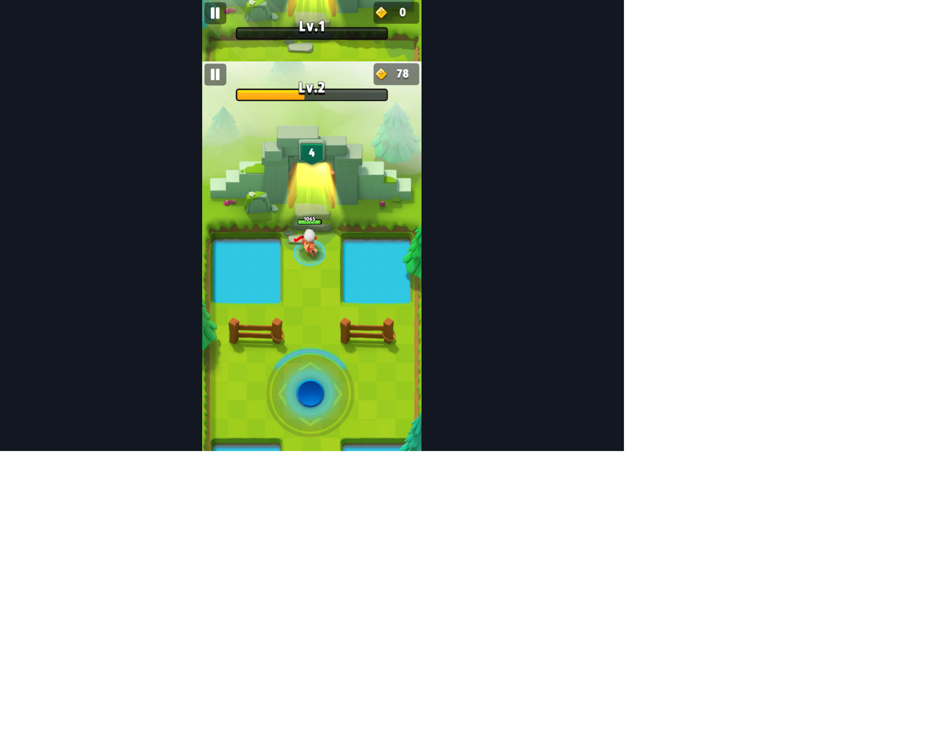

Slide 2
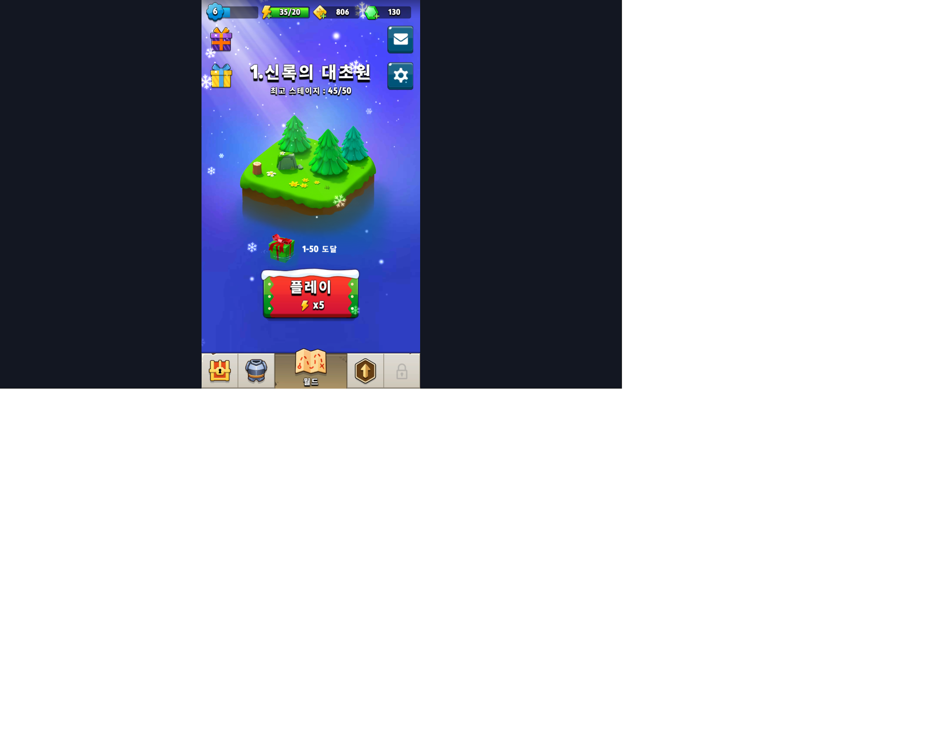
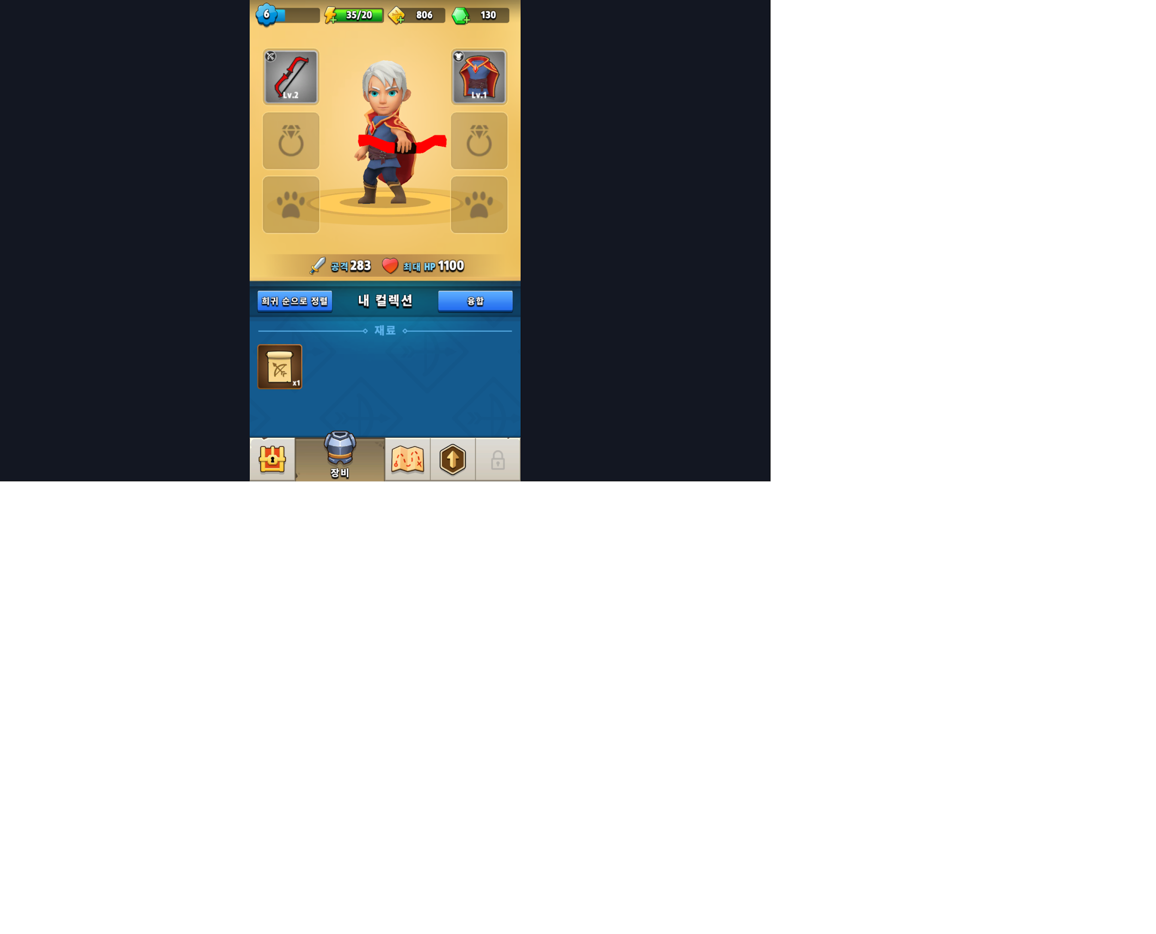
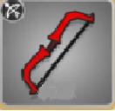
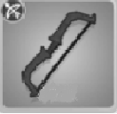
‘ 플레이‘ 버튼을 활성화 시킬 경우 인게임 플레이로 이동.

Slide 3
1
6
2
1. 일시정지 버튼
=> 해당 버튼 터치시 게임이 멈춘다.
=> 메뉴 리스트 창 팝업.
2. 인게임 플레이를 통해 획득할 수 있는 재화.
=> 몬스터 처치시 획득
3. 인게임 플레이에 사용되는 플레이어 캐릭터,
=> 4 의 조작버튼을 통해 이동하고 있지 않을 경우 자동으로 화살을 발사한다,
=> 발사된 화살은 자동으로 적에게 향한다.
4. 캐릭터 조작 버튼
5. 경험치칸.
=> 인게임 플레이를 통해 경험치를 획득
=> 레벨업을 하게 되면 해당 스테이지에서만 사용되는 추가 버프를 획득할 수 있다.
=> 레벨업을 하면 캐릭터를 강화시킬 수 있는 재능 포인트를 획득한다.
6. 스테이지의 모든 몬스터를 처리한 뒤 해당 게이트로 캐릭터 이동시 다음 스테이지로 넘어간다.
3
4
5

Slide 4
1
1. 일시정지 버튼
=> 해당 버튼 터치시 게임이 일시정지 된다.
=> 메뉴 리스트 창 팝업.

Slide 5
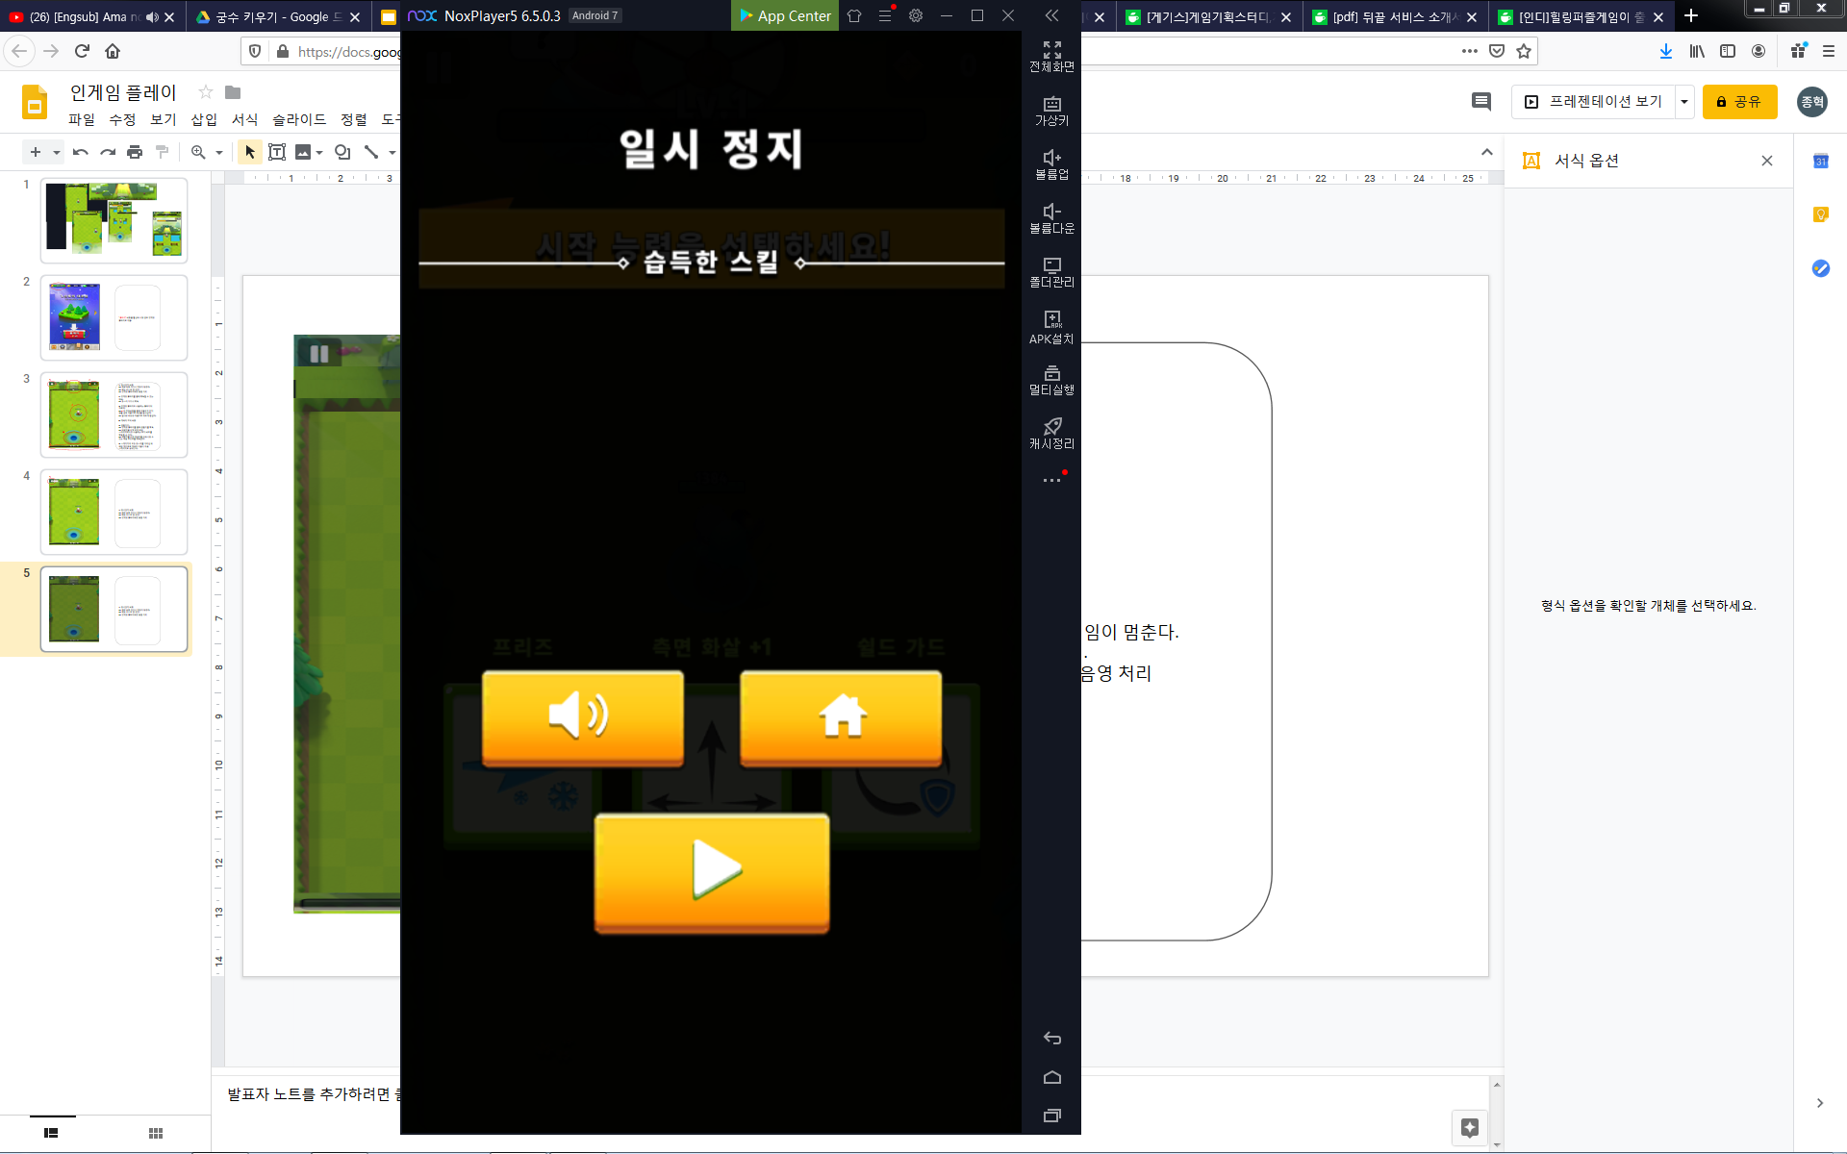
메뉴 리스트 창
1. 인게임 플레이 도중 레벨업을 통해 획득한 버프를 보여준다.
2. 사운드 조작
=> 터치시 음소거
3. 홈 이동 버튼
=> 터치시 메인 메뉴 창으로 이동.
4. 게임 화면으로 되돌어가기.
1
2
3
4

Slide 6
캐릭터 조작 버튼
조작 버튼의 전후좌우에 따라 인게임 캐릭터가 움직인다.

Slide 7
스테이지에 더 이상 몬스터가 존재하지 않을 경우 다음 스테이지로 향하는 게이트가 오픈된다.
조작을 통해 게이트의 일정 범위 이동시
=> 다음 스테이지가 진행된다.

Slide 8
스테이지에 더 이상 몬스터가 존재하지 않을 경우 다음 스테이지로 향하는 게이트가 오픈된다.
조작을 통해 게이트의 일정 범위 이동시
=> 다음 스테이지가 진행된다.

